Slide 1


به نام خدا
اینترنت اشیا
ارائه دهنده: زهرا کریمی و زهرا احمدی
استاد مربوطه: استاد عصایی
سکشن: دوشنبه ساعت 13 تا 15:30
بهار 1403

Slide 2
فهرست مطالب:
اینترنت اشیا چیست؟
اینترنت اشیا صنعتی
اینترنت همه چیز
تفاوت اینترنت اشیا و اینترنت همه چیز
دلایل اهمیت اینترنت اشیا
تاریخچه اینترنت اشیا
اینده اینترنت اشیا
شرکت‌های فعال در حوزه اینترنت اشیا در جهان
منابع

Slide 3

اینترنت اشیا چیست؟
اینترنت اشیا که به آن «اینترنت چیزها» نیز گفته می‌شود، به میلیاردها دستگاهی اشاره دارد که در سراسر جهان قرار دارند، اکنون به اینترنت متصل شده‌اند، داده‌ها را گردآوری می‌کنند و با یکدیگر به اشتراک می‌گذارند.
به لطف ظهور تراشه های ارزان کامپیوتری و وجود شبکه های بی سیم در همه جا و همه وقت، این امکان وجود دارد که همه «چیز» از یک قرص کوچک گرفته تا یک هواپیمای بسیار بزرگ به اینترنت متصل و به بخشی از اینترنت اشیا مبدل شود. اینترنت اشیا که به اختصار به آن IoT نیز گفته می‌شود، مبحثی پیرامون گسترش قدرت اینترنت به مواردی فراتراز کامپیوترها و گوشی های هوشمند و در واقع، به طیف وسیعی از چیزها (اشیا)، فرایندها و محیط است.

Slide 4
اما اینترنت اشیا یا اینترنت چیزها حقیقتا چیست؟
اینترنت اشیا IoT) ) سیستمی از دستگاه‌های محاسباتی، ماشین‌های مکانیکی و دیجیتال، اشیا، حیوانات یا افراد است که با شناساگرهای یکتایی مشخص شده‌اند و توانایی انتقال داده در شبکه را بدون نیاز به تعاملات انسان با انسان یا انسان با کامپیوتر دارند.
مثال‌هایی از اینترنت اشیا:
باید گفت که تقریبا هر شی فیزیکی، در صورتی که امکان اتصال آن به اینترنت وجود داشته باشد تا بتواند بدون نیاز به دخالت انسان به تبادل اطلاعات در شبکه بپردازد و یا بتوان آن را از طریق اینترنت کنترل کرد، قابلیت مبدل شدن به یک دستگاه اینترنت اشیا را دارد. یک لامپ رشته ای که به وسیله یک گوشی هوشمند قابل روشن و خاموش شدن باشد، یک دستگاه اینترنت اشیا است.
به عنوان مثالی دیگر از دستگاه اینترنت اشیا، می‌توان به وجود یک «حسگر حرکتی» یا «چراغ‌های روشنایی معابر متصل» اشاره کرد.
عبارت اینترنت اشیا اساسا برای دستگاه‌هایی استفاده می‌شود که اولا، به طور معمول و در حالت عادی، امکان اتصال آن‌ها به اینترنت وجود نداشته باشد مثلا یخچال که در حالت عادی معمولا به اینترنت متصل نیست و دوما، بتوانند با شبکه‌ای از دیگر اشیای متصل به اینترنت، مستقل از اقدامات انسانی، تعامل کنند. بر این اساس، یک رایانه شخصی یا گوشی هوشمند عموما با وجود اتصال به اینترنت، به عنوان یک دستگاه اینترنت اشیا در نظر گرفته نمی‌شوند، زیرا در حالت عادی امکان اتصال آن‌ها به اینترنت وجود دارد.

Slide 5
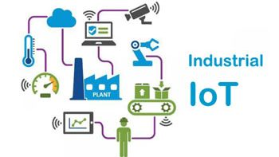
اینترنت اشیای صنعتی چیست؟
اینترنت اشیای صنعتی به مفهوم «استفاده از فناوری اینترنت اشیا در زمینه کسب و کار» اشاره دارد. مفهوم اینترنت اشیای صنعتی، مشابه با اینترنت اشیا در حالت عادی و در واقع، دستگاه‌های اینترنت اشیای صنعتی چیزی مانند دستگاه‌های اینترنت اشیا خانگی هستند؛ با این تفاوت که هدف استفاده از ترکیبی از حسگرها، شبکه‌های بی‌سیم، هوش مصنوعی، اندازه گیری و بهینه سازی فرایندهای صنعتی هست.
افزایش کارایی نیروی کار و صرفه‌جویی در هزینه‌ها دو هدف بالقوه اینترنت اشیای صنعتی هستند؛ اما اینترنت اشیا صنعتی می‌تواند جریان‌های درآمد نیز برای کسب و کارها بسازد.
برای مثال، با بهره‌گیری از اینترنت اشیای صنعتی کارخانجات می‌توانند به جای آنکه صرفا یک محصول تنها و عنوان نمونه یک موتور را بفروشند، قابلیت نگهداری پیش‌بینانه از موتور را نیز به فروش برسانند.

Slide 6
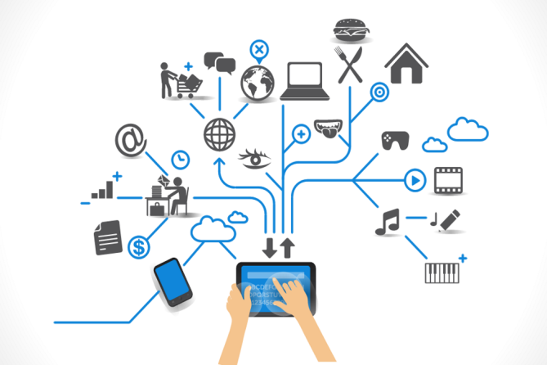
اینترنت همه چیز چیست؟
اینترنت همه چیز شامل چهار عنصر کلیدی متشکل از همه انواع اتصالات قابل تصور است که عبارتند از:
افراد: به عنوان گره‌های نهایی متصل شده از طریق اینترنت، برای به اشتراک‌گذرای اطلاعات و فعالیت‌ها محسوب می‌شوند. مثال‌هایی از این مورد شامل شبکه های اجتماعی حسگرهای سلامتی و تناسب اندام و دیگر موارد می‌شود.
اشیا: حسگرهای فیزیکی، دستگاه‌ها، محرک‌ها (عملگرها و دیگر موارد، داده‌ها را تولید و یا آن‌ها را از دیگر منابع دریافت می‌کنند. مثالی از این مورد، ترموستات‌های هوشمند و گجت‌ها است.
داده‌ها: داده‌های خام، پردازش و تحلیل و به اطلاعات مفید، مبدل می‌شوند.
فرایندها: استفاده از اتصالات میان داده‌ا، اشیا و افراد برای کسب ارزش است. مثال‌هایی از این مورد شامل استفاده از تجهیزات تناسب اندام و شبکه‌های اجتماعی برای تبلیغ پیشنهادات سیستم سلامت مرتبط به مشتریان آینده‌نگر است.
اینترنت همه چیز IoE طی توسعه و تکامل طبیعی اینترنت اشیا شکل گرفت و ظهور کرد. اینترنت همه چیزو اساسا مرتبط با تاکتیک‌های شرکت سیکو برای راه‌اندازی یک دامنه کسب و کار جدید است. ولی در عین حال، اینترنت همه چیز مفهومی گسترده‌تر از اتصالات را از دیدگاه فناوری‌های اتصالات مدرن دنبال می‌کند.

Slide 7
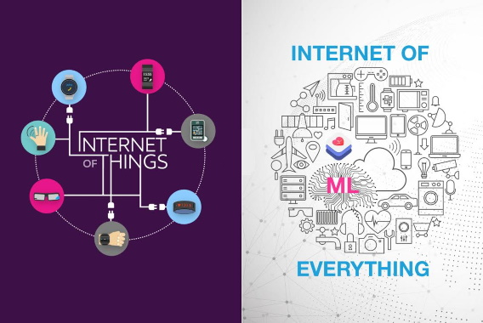
تفاوت اینترنت اشیا و اینترنت همه چیز
در اینترنت اشیا ما به رابطه ماشین با ماشین بدون دخالت انسان اشاره داریم که در واقع زیر مجموعه اینرنت همه چیز است، ولی در اینترنت همه چیز این ارتباط می تواند شامل
انسان با ماشین، ماشن با حیوانات هم شود.
اینترنت همه چیز تمام مفاهیم مجزا را با یک کل منسجم مرتبط میکند و نه تنها اجازه می دهد که ابزار با هم صحبت کنند، بلکه اجازخ می دهد هر چیزی فراتر از مفهوم شی با هر چیز دیگری در این راستا ارتباط برقرار کند.

Slide 8

برای درک بهتر تفاوت بین اینترنت اشیا و اینترنت همه چیز به مثال زیر توجه کنید:

Slide 9
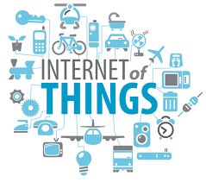
دلایل اهمیت اینترنت اشیا
هنگامی که اشیا به اینترنت متصل میشوند، می توانند اطلاعات را ارسال یا دریافت کنند و یا به صورت همزمان هردوکار را با هم انجام دهند.
توانایی انجام این دو کار باعث شده تا اشیا لقب هوشمند بگیرند.
برای هوشمند بودن یک دستگاه نیاز نداریم که ذستگاه دارای حجم عظیم حافظه یا یک لبررایانه درون خودش باشد، فقط باید اطمینان خاطر داشته باشیم که دستگاه به یک ایرحافظه یا یک ابر رایانه متصل میشود.

Slide 10

مثال:

Slide 11
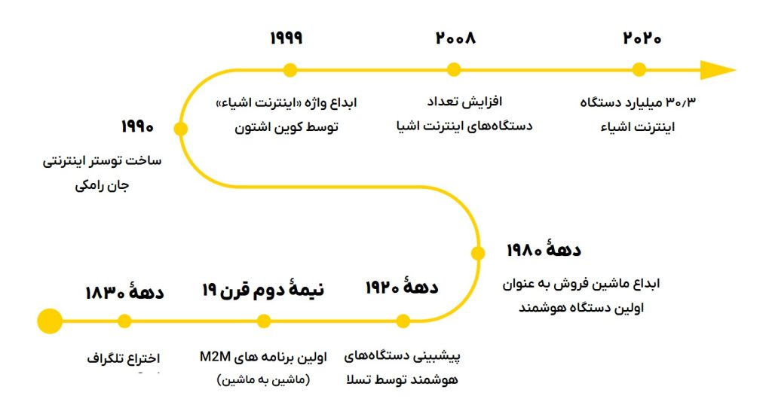
سیر تحول اینترنت اشیا در یک نگاه

Slide 12
مفهوم اینترنت اشیا IoT از دهه‌های گذشته، قبل از نامگذاری رسمی آن، در اواخر دهه 90 وجود داشته. قبلا در صنعت از این مفهوم به عنوان “شبکه نهفته” یا “رایانش فراگیر” استفاده می‌کردند.
قبل از اینکه لقب اینترنت اشیا برای چنین مفهومی معرفی شود، مثال‌هایی از دستگاه‌هایIoT (دستگاه‌های مبتنی بر اینترنت اشیا) وجود داشت. یک مثال آن ماشین خودکار کوکاکولا بود که در دهه 90 میلادی در یک دانشگاه نصب شده بود. این ماشین قادر بود که موجودی مخزن و دمای اجزای داخلش را گزارش دهد.
حتی در سال 1994 مجله‌های مختلفی درباره مفهوم انتقال داده‌ها به صورت دسته‌‌های کوچک به نودها و دستگاه‌های مختلف بحث کرده بودند و درباره اتوماسیون سازی و استفاده بسیاری از دستگاه‌ها تصویر‌سازی می‌کردند. از وسایل خانه تا تجهیزات کارخانه، این مفهوم زمینه ساز چیزی شد که الان به عنوان اینترنت اشیا آن‌را می‌شناسیم.
تاریخچه عبارت اینترنت اشیا به سال 1999 برمی‌گردد زمانی که توسط خالق آن Kevin Ashton معرفی شد. کسی که آن زمان در حال کار بر روی بهینه سازی زنجیره تامین در صنایع مختلف بود، برای اولین بار در یک ارائه مربوط به معرفی RFID از این مفهوم استفاده کرد.
اگرچه شناخت آن توسط عام تا سال 2010 طول کشید، اما علتی که به محبوبیت و شناخت آن کمک کرد، شکوفایی گوگل استریت ویو Google’s Street View بود، که به کاربران عکس‌هایی سراسرنما با دید پانارومیک 360 درجه‌ای ازخیابان‌های سراسر جهان می‌داد و میزان داده زیادی بر شبکه‌های بی‌سیم ذخیره کرد.

Slide 13
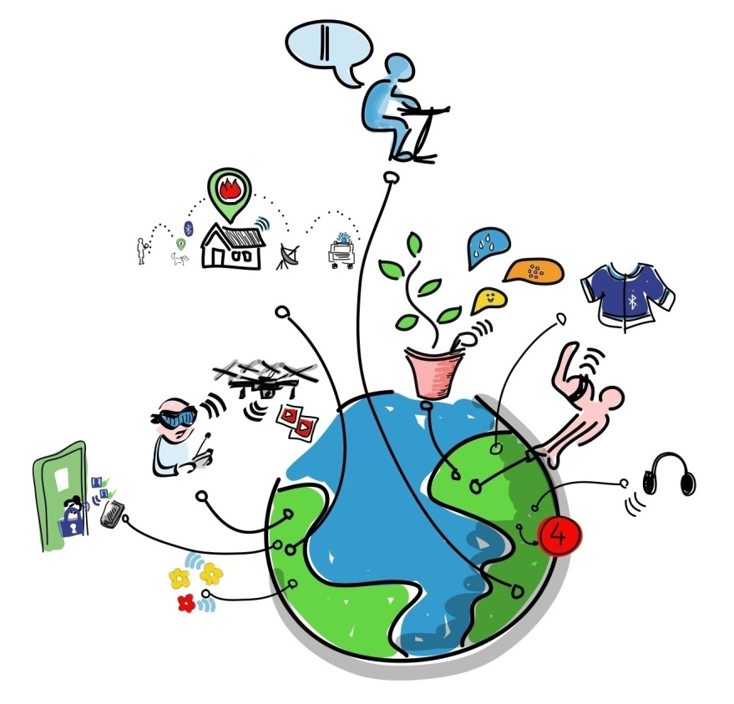
اینده اینترنت اشیا
اینترنت در آینده بستر انقلاب بزرگتری از انقلاب اینترنت را تحت عنوان «اینترنت اشیاء» و یا اینترنت همه چیز فراهم می کند. در حقیقت آینده اینترنت، اینترنت اشیاء است. علاوه بر آن دنیای حقیقت مجازی در آینده نزدیک بر بستر اینترنت توسعه کمی و کیفی خواهد یافت و تعاملات فیزیکی انسانها را به‌سمت تعاملات مجازی خواهد برد. موج چهارم از تغییرات زندگی بشر عصر مجازی سه بعدی است که ابزارهای آن در حال آماده شدن است و اینترنت با سرعت بسیار بسیار بالا به توسعه آن کمک خواهد کرد.

Slide 14
شرکت‌های فعال در حوزه اینترنت اشیا در جهان
برخی از شرکت‌های فعال در حوزه اینترنت اشیا در جهان معرفی شده‌اند:
هواوی Huawei
سیسکو Cisco
پی‌تی‌سی PTC
ساینس سافت ScienceSoft
اگزاجایل Oxagile
جی‌ای دیجیتال GE Digital
بوش آی‌اوتی سنسور Bosch IoT Sensor
اس‌آپ / سَپ SAP
زیمنس آی‌او‌تی آنالیتیکس
Siemens IoT Analytics Company
آی‌بی‌ام IBM
در حال حاضر بسیاری از صنایع، کسب و کارهای بزرگ، متوسط و کوچک، مراکز بهداشتی و درمانی و مراکز آموزشی و پژوهشی با زمینه فعالیت‌های متنوع، دپارتمان‌های اینترنت اشیا خود را دارند یا در دپارتمان‌های تحقیق و توسعه خود پروژه‌های اینترنت اشیا را توسعه می‌دهند. در عین حال، بسیاری از مزارع و گلخانه‌ها نیز در بستر اینترنت اشیا شکل گرفته‌اند و هوشمند شده‌اند و یا درحال هوشمند شدن هستند. این در حالی است که شرکت‌ها و کسب و کارهای بسیار زیادی نیز حول محور اینترنت اشیا شکل گرفته‌اند و به طور تخصصی در این حوزه فعالیت می‌کنند.

Slide 15
منابع:
https://www.pegaheaftab.com/iot/
https://blog.faradars.org/what-is-the-internet-of-things/
https://www.avsystem.com/blog/iot/what-is-internet-of-things-explanation/
https://www.infodiagram.com/diagrams/internet-things-diagrams-iot-smart-home-ppt-template/

Slide 16
Thank you

